Slide 1
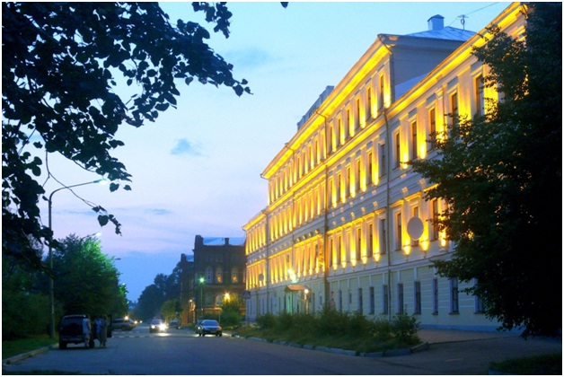
КАФЕДРА ОБЩЕЙ И СОЦИАЛЬНОЙ ПСИХОЛОГИИ Заведующий кафедрой д. псх .н., проф. Сапоровская М.В. saporov35@mail.ru

Slide 2
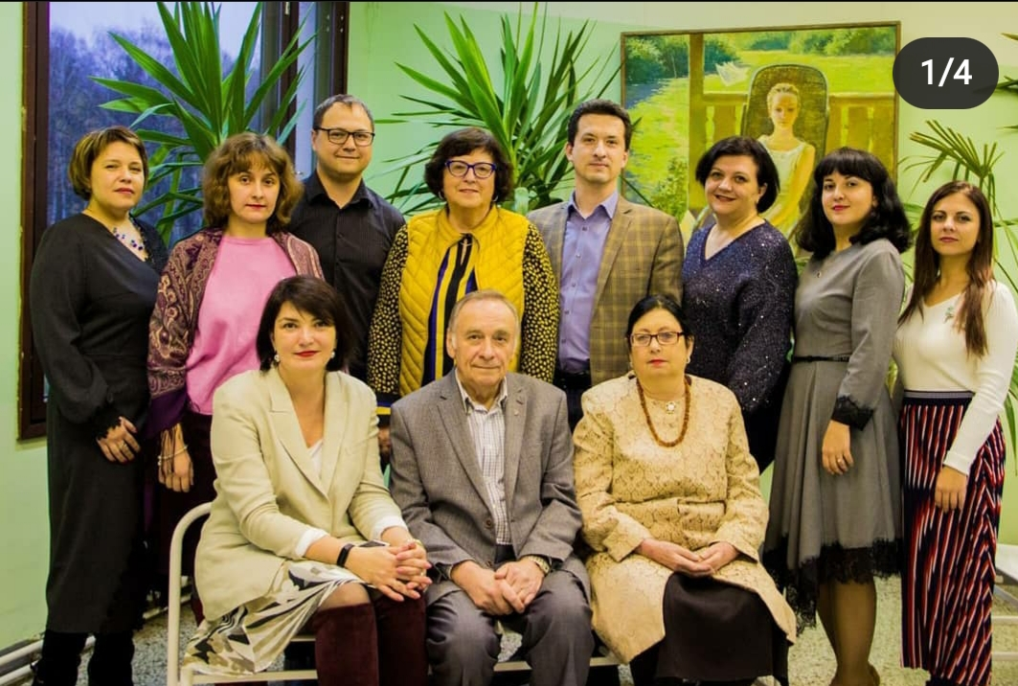

Slide 3
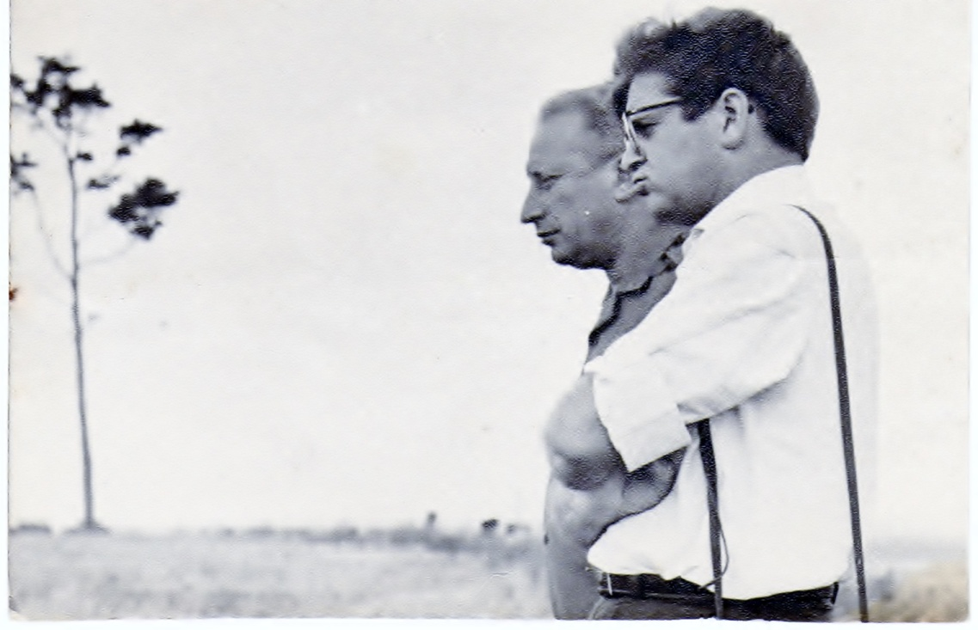
Костромская психологическая школа Преемственность традиций - от социальной психологии группы как коллектива (Уманский, Лутошкин, Сапоровскийи К) до психологии стресса и совладающего поведения (Крюкова, Сапоровская, Хазова и К)
о

Slide 4
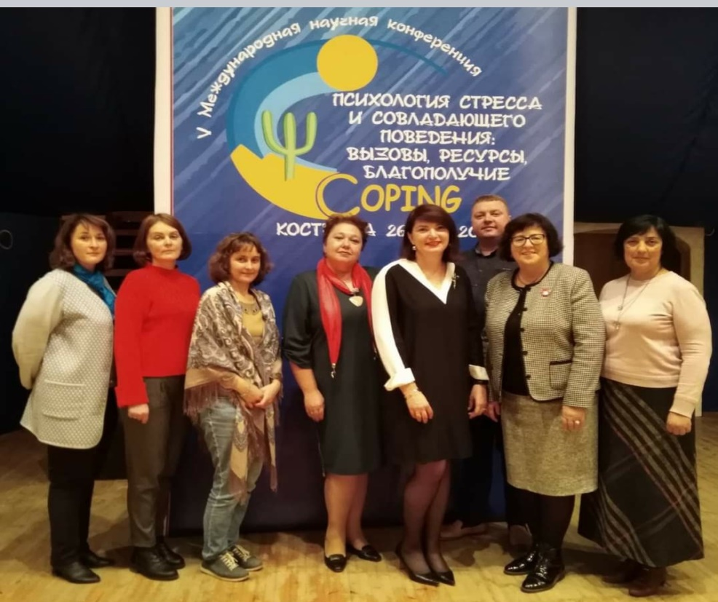

Slide 5
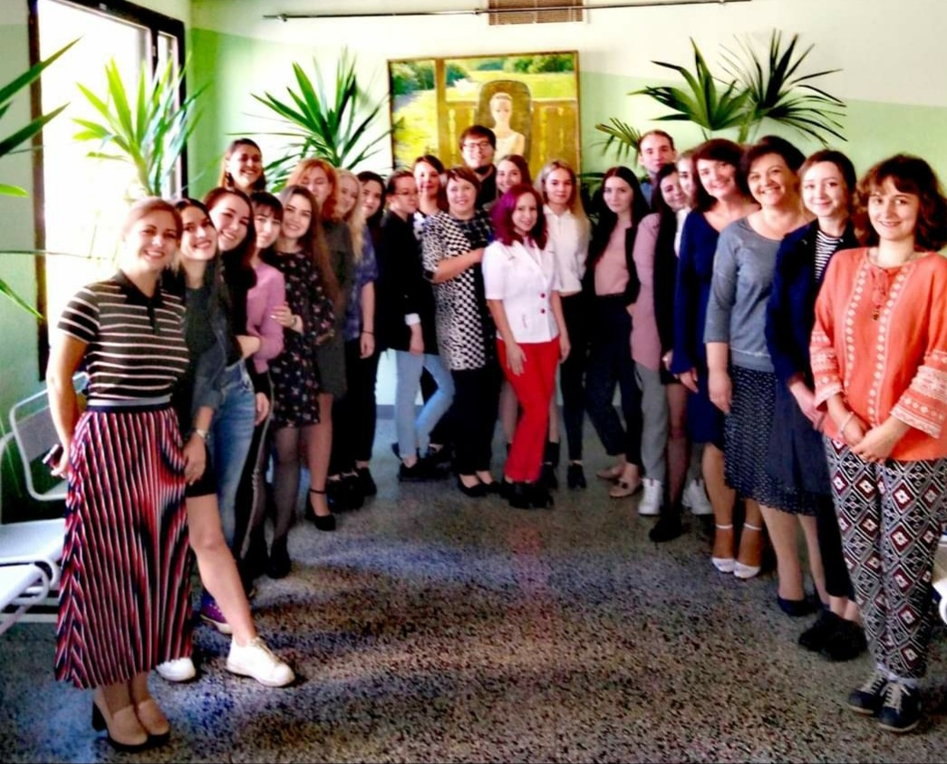
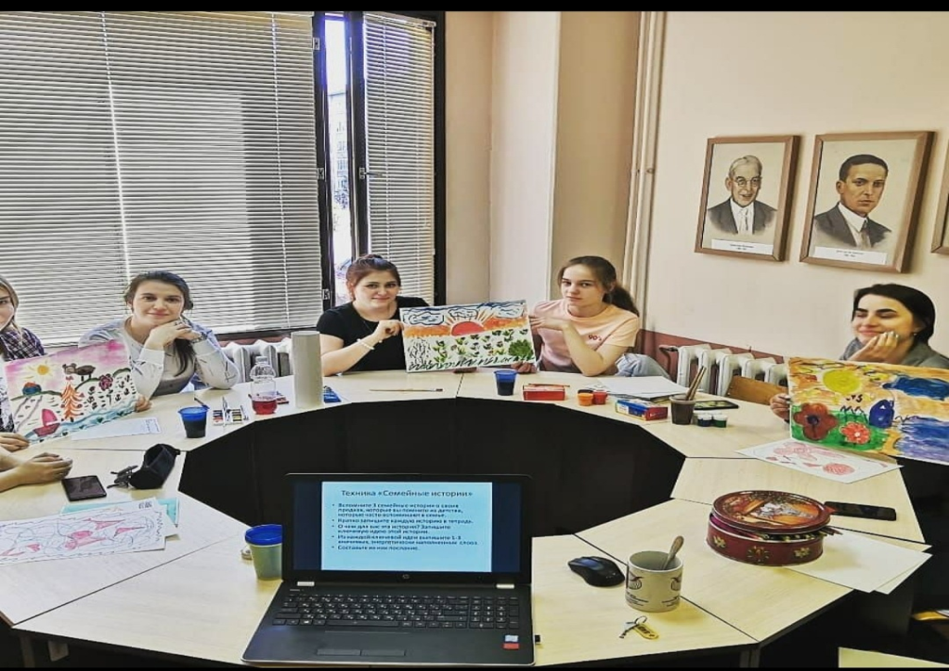
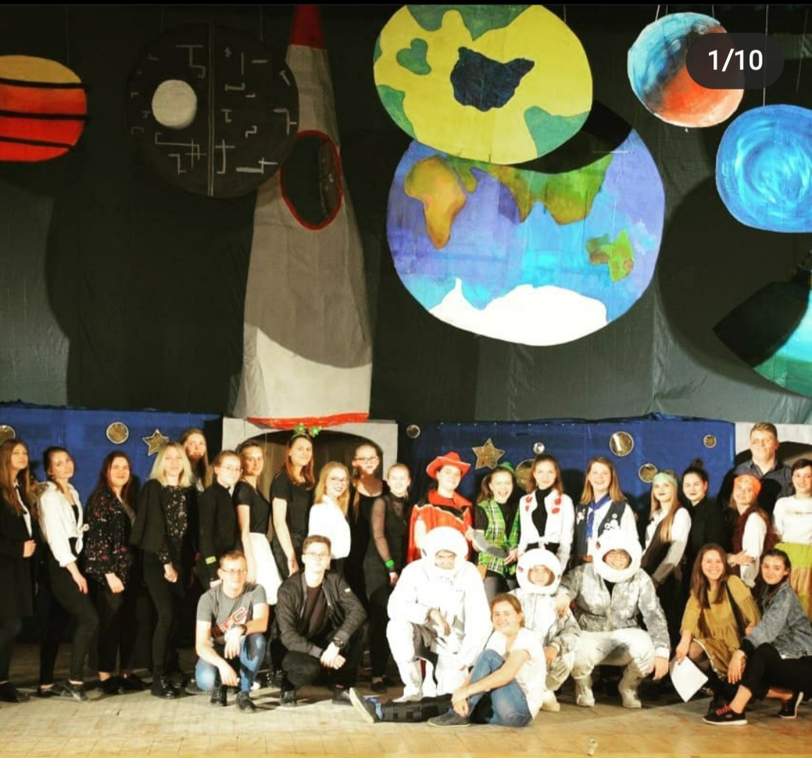
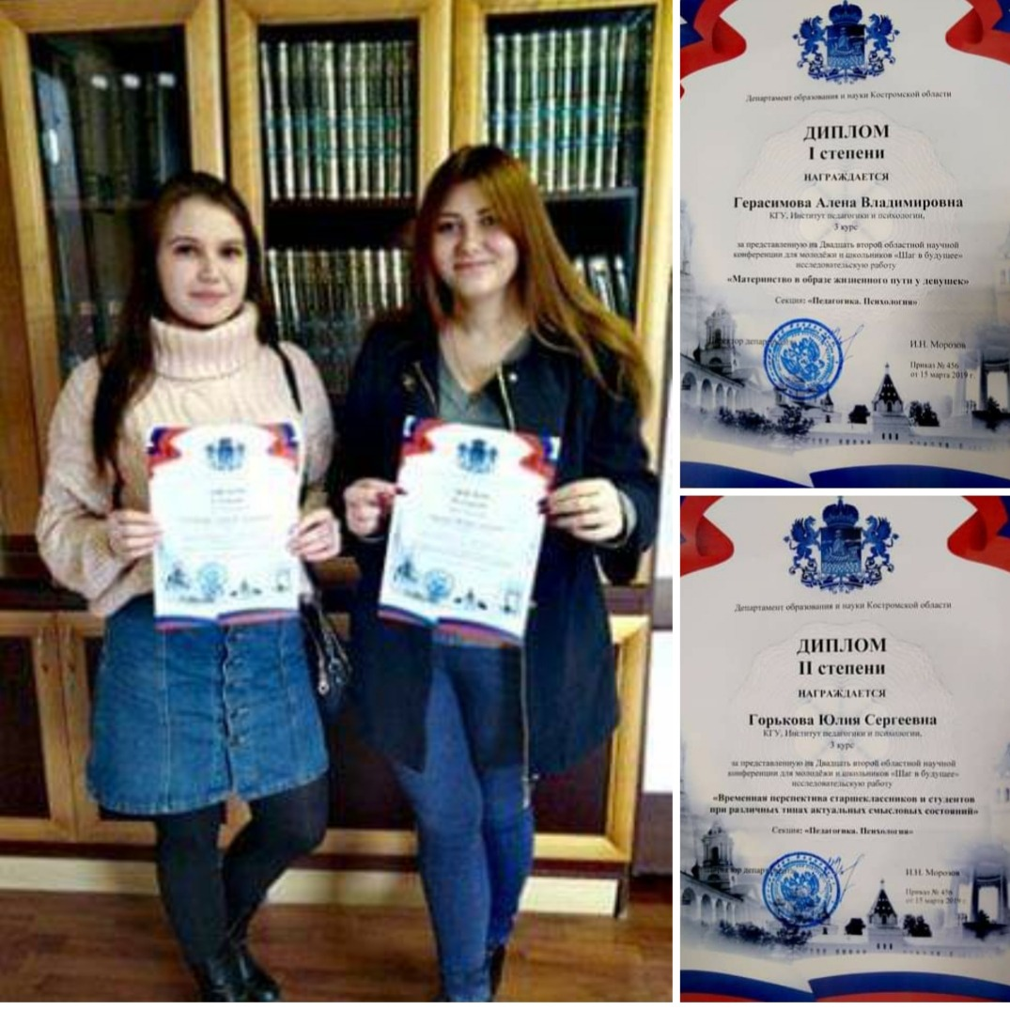

Slide 6
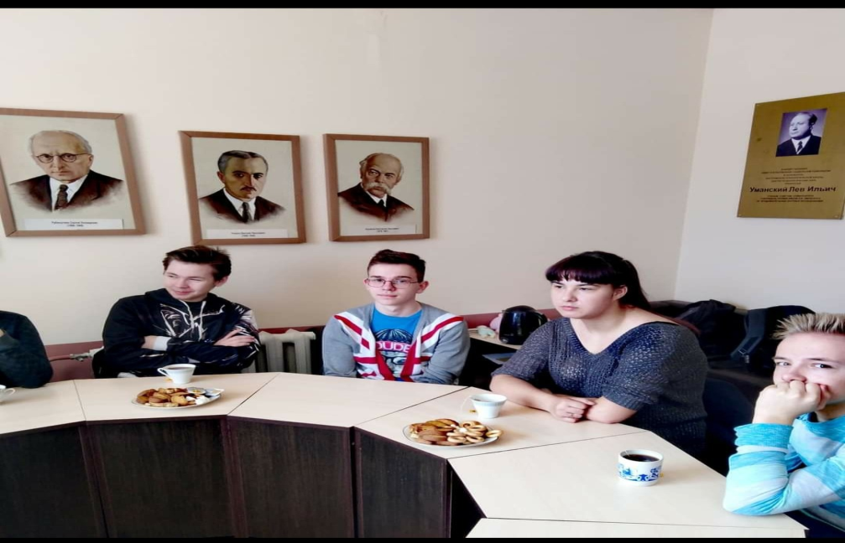

Slide 7
Сфера и направление деятельности кафедры
Мы в мире | Представление результатов научных исследований членов кафедры на международных площадках Организация и проведение симпозиума «Stress-coping psychology: modern state and perspectives» на 16 Европейском конгрессе по психологии (Москва, 2-5 июля 2019 г). Модератор – проф. Крюкова V Международная научная конференция «ПСИХОЛОГИЯ СТРЕССА И СОВЛАДАЮЩЕГО ПОВЕДЕНИЯ: ВЫЗОВЫ, РЕСУРСЫ, БЛАГОПОЛУЧИЕ» 26-28 сентября 2019 г. 2. Международное сотрудничество Договор о сотрудничестве с Гродненским государственным университете им. Янки Купалы Республика Беларусь, Шауляйский университет (Литва) Проект международного российско-индийского сотрудничества (КГУ — Barrackpore Rastraguru Surendranath College, факультет психологии) 4. Публикационная активность членов кафедры в изданиях Wos, Scopus

Slide 8
МЫ в стране
 | Активное участие в конкурсах Российского фонда фундаментальных исследований (проект на издание монографии «Психология совладания с трудностями в близких (межличностных) отношения"– Крюкова, Екимчик, Опекина); подана заявка на конкурс РНФ 2. Два продолжающихся проекта РФФИ (рук. Крюкова; Сапоровская) 3. Получено госзадание на выполнение НИР по теме «Близкие отношения и семья в жизненном пространстве вызовов современности: совладание, ресурсы, развитие» (Крюкова, Сапоровская, Хазова, Тихомирова, Опекина и др.) 4. Активная работа членов кафедры в качестве внешних экспертов диссертаций представленных на соискание ученой степени кандидата или доктора психологических наук

Slide 9
Мы в стране
 | 5. Организация работы Диссертационного совета Д 212.094.03 по специальностям 19.00.05 – Социальная психология (психологические науки), 19.00.13 - психология развития, акмеология (психологические науки) 6. В рамках всероссийского учебно-методическиго сбора «Школа военных психологов», посвященный вопросам профессиональной ориентации военнослужащих (на базе Военной академии радиационной, химической и биологической защиты имени Маршала Советского Союза С.К.Тимошенко) Тихомирова и Голубев выступили ведущими мастер-класса и экспертами 7. Сотрудничество с Советом Федераций в рамках организации серии круглых столов «Формирование психологической безопасной среды в образовательных учреждениях»

Slide 10
Мы в регионе
 | Укрепление и расширение партнерских связей с предприятиями и организациями г. Костромы и Костромского региона Партнерство с ГИБДД Рф тема «Развитие моделей безопасного поведения участников дорожного движения» (Тихомирова) Партнерство с молодежным центром «Пале» по вопросам профориентационной работы и профилактике девиантного поведения (Сапоровская, Крылова, Каменский) Партнерство с бразовательными учреждениями региона - темы «Профилактика суицидальных рисков у детей и подростков» (Сапоровская); «Профилактика профессионального выгорания педагогов» (Тихомирова) Партнерство с Бизнес –центром КО, проект «Склонность жителей региона к предпринимательской деятельности» Партнерство с МФЦ г. Костромы и КО, серия обучающих тренингов : «Техники успешных коммуникаций при деловом общении», «Стресс и эмоциональное выгорание» (Сапоровская, Уманская, Тихомирова, Опекина)

Slide 11
МЫ В РЕГИОНЕ
 | 2. Работа в экспертных советах и рабочих группах Костромы и КО Совет по науке и образованию при Губернаторе Костромской области (Екимчик) Программа по профилактике суицидального поведения у несовершеннолетних при уполномоченном по правам ребенка в КО (Сапоровская) Экспертный совет регионального жюри «Учитель года» (Голубев) 3. Вклад в организацию Всероссийской научно-практической конференции в КГУ «Психология и педагогика социального воспитания», посвященной 85-летию со дня рождения А.Н. Лутошкина (Кирпичник, Тихомирова) 4. Развитие системы психологической помощи населению в рамках работы «Центра психологического консультирования»

Slide 12
МЫ В УНИВЕРСИТЕТЕ
 | Активное участие в в рабочих группах КГУ: «Стратегия развития университета»; проектного интенсива " Прыжок в будущее" УНТИ 2035; «Модернизация педагогического образования в КГУ» «Цифровая среда университета» Работа студентов–психологов в период пандемии на телефоне горячей линии КГУ (рук. Каменский) Работа студентов-психологов в Innovation And skills, благодаря чему родилась коворкинг зона ИПП Организация «Клуба игровых психотехнологий» (Крылова и К)

